Slide 1
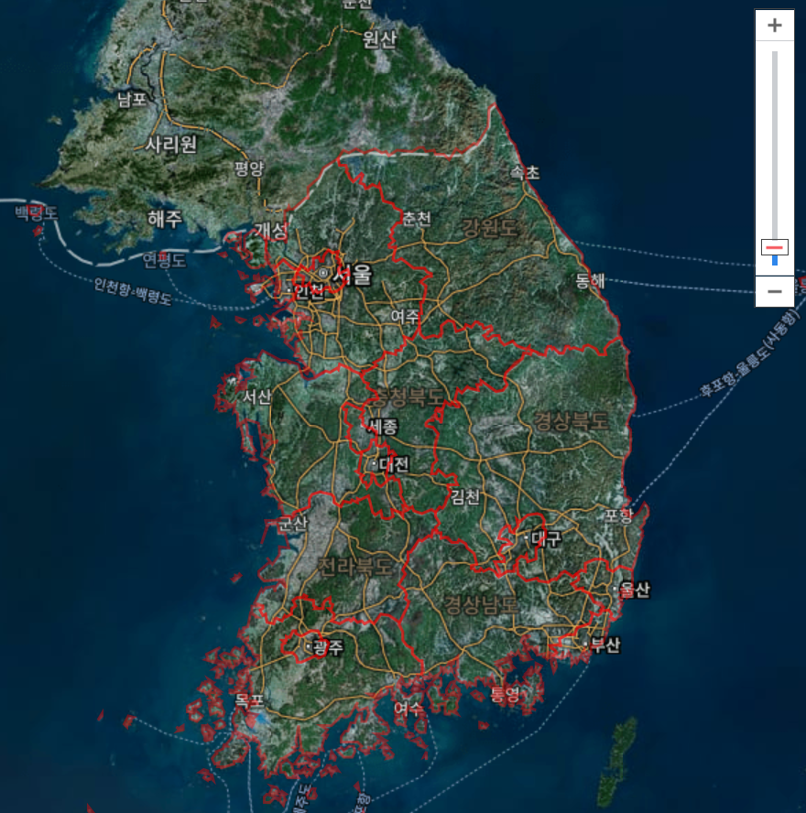
지역별 재난문자 리스트
새로고침
위성맵
기본맵
시,군,구 선택
Create_date | Location_name | msg

